Slide 1
Spring Boot Introduce
Sean. Senior Engineer
Spring Cloud

Slide 2
C ONTENTS
起源
核心
Example
總結

Slide 3
起源
/ 01
Why

Slide 4
Spring boot 起源
Rod Johnson, the Author of Spring:
2002年10月寫了一本書《Expert One-on-One J2EE》，介紹了當時Java 企業應用程式開發的情況，並指出了JavaEE和EJB組件框架中存在的一些主要缺陷。在這本書中，他提出了一個基於普通Java類和依賴注入的更簡單的解決方案。 → Spring framework
Spring平台饱受非议的一点就是大量的XML配置以及复杂的依赖管理
➔ Spring boot 改善此一缺點
(Spring Boot是由Pivotal團隊提供的全新框架)
➔ A popular framework for SSM(Spring, Spring MVC(Web), MyBatis(ORM) )

Slide 5
核心
/ 02
What is it ?

Slide 6
2.Spring boot – 核心概念
約定優於配置（Convention Over Configuration）
本質是說，開發人員僅需規定應用中不符約定的部分。例如，如果模型中有個名為User的類，那麼資料庫中對應的表就會默認命名為user。只有在偏離這一約定時，例如將該表命名為“user_info”，才需寫有關這個名字的配置。
Spring BootJPA就是約定優於配置的一個實現:
不需要關注表結構，我們約定類名即是表名，屬性名即是表的欄位，String 對應varchar，long 對應bigint，只有需要一些特殊要求的屬性，我們再單獨進行配置，按照這個約定我們可以將以前的工作大大的簡化。
自動配置大部分的設定,除了因環境或客製化而改變的需開發者自行寫入像properties, yml的設定檔.

Slide 7

2.Spring boot – Starter
Spring Boot Starters 基於約定優於配置的理念來設計，有兩個核心組件：
自動配置code config 和提供自動配置模組及其它有用的依賴。
也就意味著當我們項目中引入某個Starter，即擁有了此軟體的預設使用能力，除非我們需要特定的配置，一般情況下我僅需要少量的配置或者不配置即可使用元件對應的功能。
Ex: a web can run for import spring-boot-starter-web

Slide 8
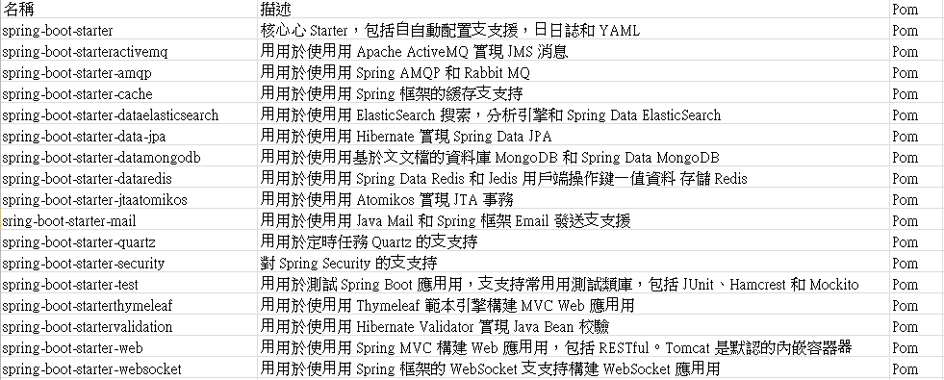
2.Spring boot – Starter
以下为常⽤用的 Spring Boot Starter 列列表。

Slide 9
2.Spring boot – IOC Concept
。

Slide 10
Tha nks And Your Slogan Here
Spe aker name and title
ww w.islide.cc

